Slide 1
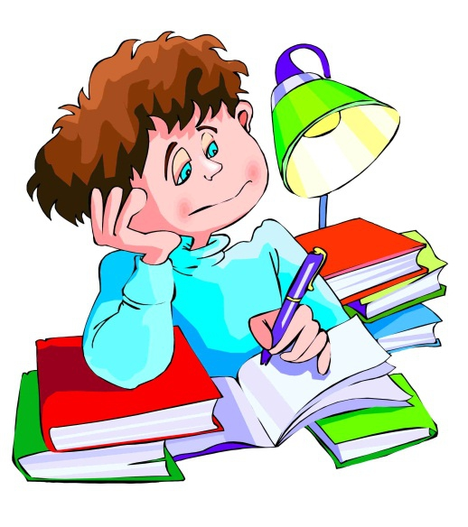
Українська мова
2 клас
Розділ 4. Досліджую прикметники
Урок 62
Змінюю прикметники за числами

Slide 2
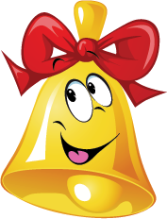
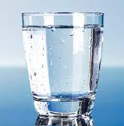
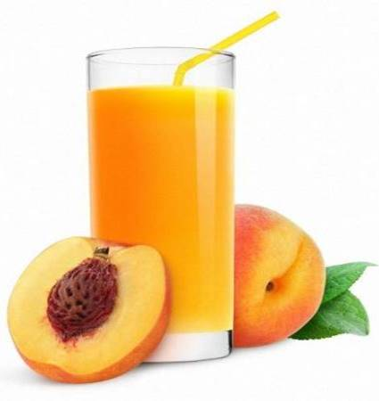
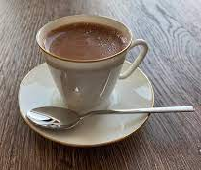
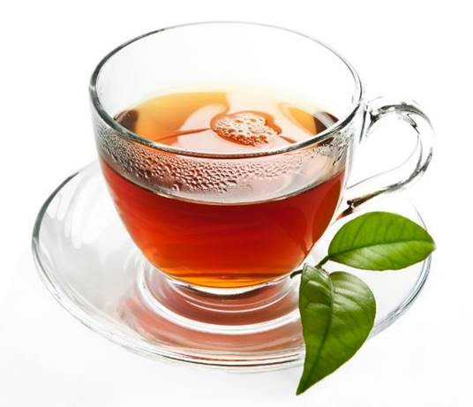
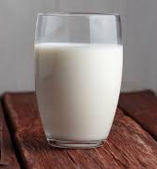
Налаштування на урок
Вибери напій, з яким хочеш провести урок.
А я скажу, що тебе очікує на уроці
Вже закінчилась перерва
І дзвенить для нас дзвінок.
Приготуйте без мороки
Все, що треба до уроку.
Ручку, зошит, олівці.
Приготувались? Молодці!
Тебе очікує активна робота
Легко розв’яжеш всі завдання
Виявиш творче мислення
Твоя працьовитість радує.
Здивуєш своїми знаннями

Slide 3
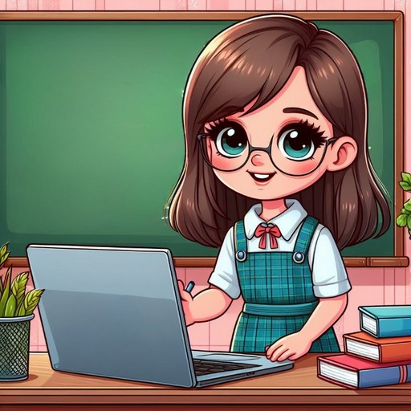
Вправа «Закінчи речення»
Прикметники називають …
ознаки предметів
і відповідають на питання…
Який? Яка? Яке? Які?
У мовленні вони вживаються тільки з …
іменниками
Вибери серед слів кожного рядка прикметник
Мудрий, мудрість, мудрити.
Цікавинка, цікавити, цікава.
Смакувати, смачне, смак.

Slide 4
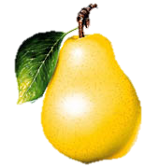
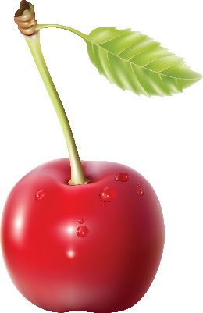
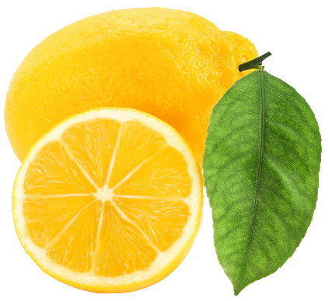
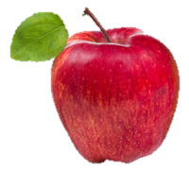
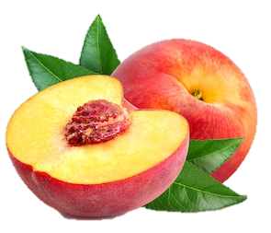
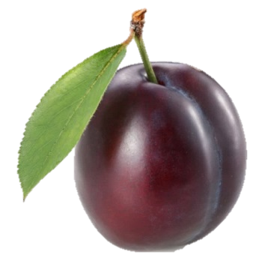
Вправа «Об'єднай пари»
Об'єднай прикметники з відповідними малюнками фруктів.
круглобоке
соковитий
червона
кислий
солодка
медова

Slide 5
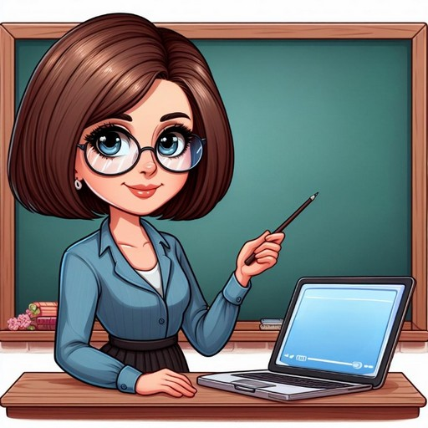
Повідомлення теми уроку
Сьогодні на уроці української мови ми будемо вчитися змінювати прикметники за числами, утворювати словосполучення іменника з прикметником. Поспілкуємось про частування гостей.

Slide 6
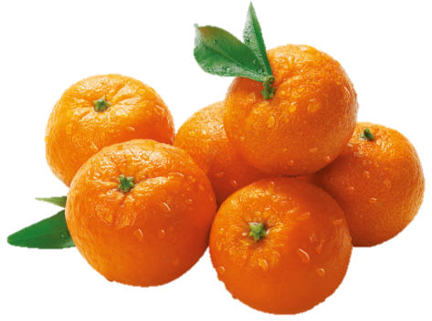
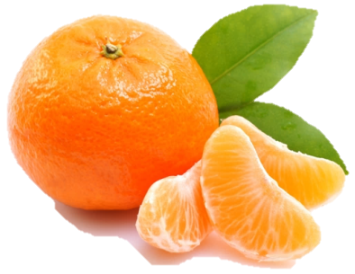
Розкажи
Чи любиш ти ходити на гостини? А запрошувати гостей до себе?
Що слід пам'ятати, коли запрошуєш гостей?
Наші знайомі друзі теж вирішили запросити гостей. Для частування гостей вони закупили продукти.
Прочитай назви фруктів, що купила Родзинка.
Пам'ятка
Прикметник у мовленні змінюється разом з іменником,
із яким він зв'язаний.
Проведи дослідження!
Порівняй записи під малюнками. Як змінився іменник? Чому?
Чи змінився разом з іменником прикметник? Поясни чому.
солодкий мандарин
солодкі мандарини
Підручник.
Сторінка
79

Slide 7
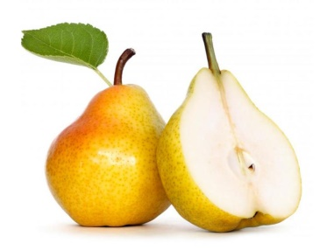
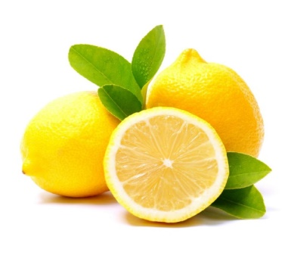
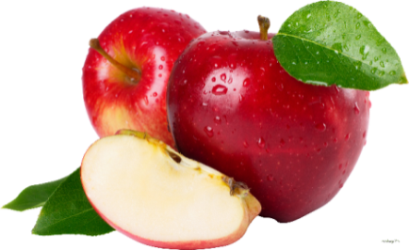
Хочеш дізнатися, що купив Щебетунчик?
Тоді зміни подані словосполучення слів так, щоб вони називали багато предметів. Запиши іх за зразком: Апельсини (які?) смачні.
Груша соковита, лимон свіжий, яблуко велике.
Підручник.
Сторінка
79

Slide 8
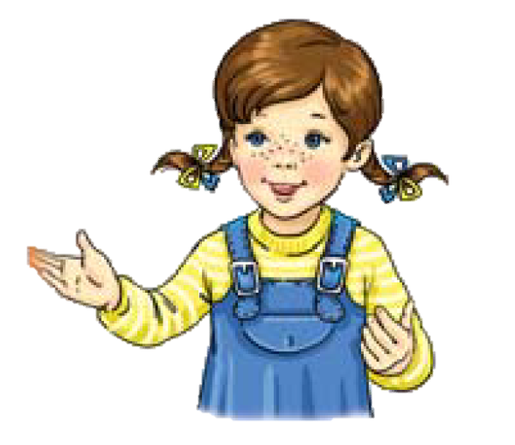
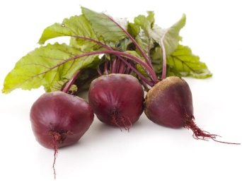
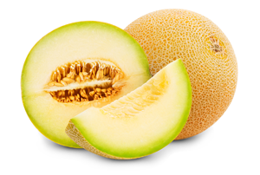
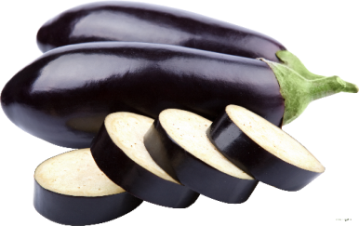
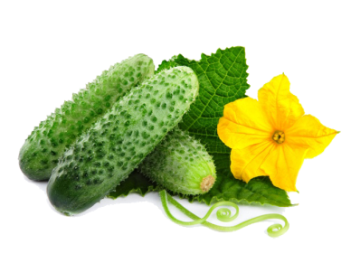
Читалочка купила овочі, про які згадується у вірші.
Прочитай цей вірш.
На городі жовті дині
І столові буряки,
Баклажани зріють сині
І зелені огірки.
Випиши з вірша прикметники й іменники, з якими вони зв'язані. Зміни ці сполучення слів так, щоб вони називали по одному овочу.
Запиши їх.
Підручник.
Сторінка
79

Slide 9
Фізкультхвилинка.

Slide 10
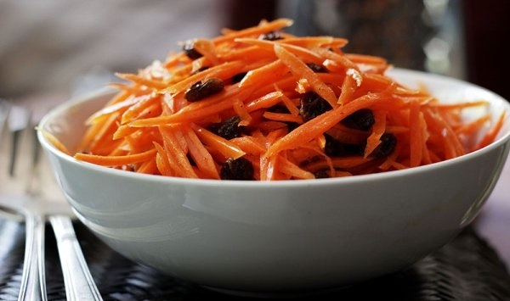
Ґаджик і Читалочка приготували салат
Прочитай його рецепт.
Рецепт. Морквяний салат
Склад продуктів: 2 свіжі морквини, півсклянки родзинок, зубок часнику, 2 ложки легкого майонезу.
Моркву помити, почистити і потерти на крупну терку. Родзинки розпарити в окропі і віджати від води. Часник подрібнити.
Усе змішати і заправити майонезом.
Підручник.
Сторінка
80

Slide 11
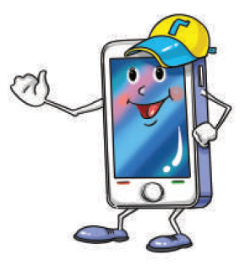
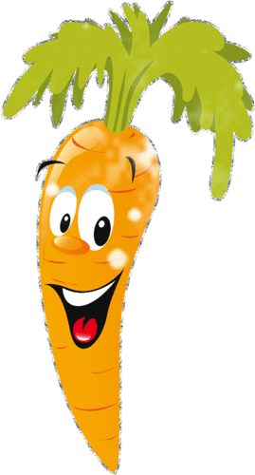
Ґаджик хоче перевірити, чи зможеш ти зробити морквяний салат.
Дай відповіді на його запитання. Запиши їх.
1. Які продукти потрібні для морквяного салату?
2. Що з ними потрібно зробити?
Підручник.
Сторінка
80

Slide 12
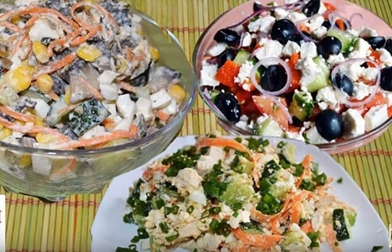
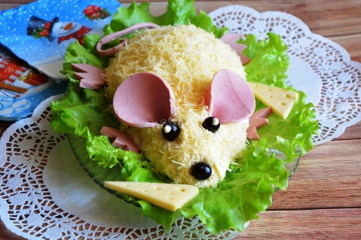
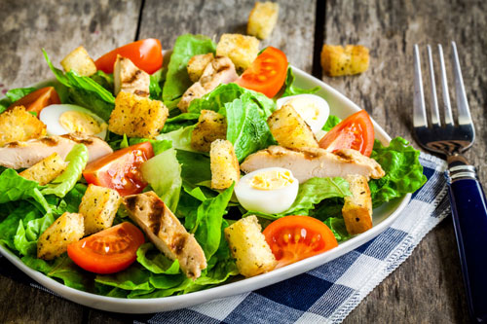
Додаткове завдання
Напиши 2-3 речення про свій улюблений салат.
Використай прикметники.
Підручник.
Сторінка
80

Slide 13
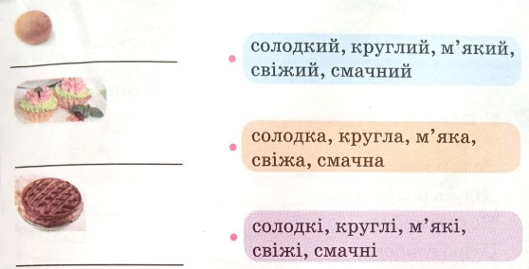
Робота в зошиті
1. Підпиши світлини. З’єднай ці слова з відповідною групою прикметників.
Булочка
2. Зміни подані сполучення слів за питаннями і запиши.
Тістечка
кучеряві
білокорі
Торт
старі
дуб
ялина
береза
липа
3. Допиши речення, дібравши з довідки відповідні слова. Підкресли прикметники.
4. Зміни підкреслені в попередньому завданні прикметники так, щоб вони називали ознаки багатьох дерев. Продовж ними речення.
кремезні
колючі
стрункі
пахучі
Сторінка
Ст 41

Slide 14
Підсумок. Рефлексія
Що називають прикметники? На які питання відповідають?
З якими словами зв'язані прикметники? Приведи приклад.
Яка робота на уроці була для тебе найцікавішою? Чому?
Як ти оцінюєш свою роботу на уроці? Постав на сторінках зошита праворуч завдань знаки «+», «-», «?»
Завдання сподобалось, було легким та корисним.
Цікаво, яких знаків у тебе більше?
Завдання не сподобалось, було важким, незрозумілим, нудним.
Завдання здивувало, зацікавило

